Slide 1
Sistem Perencanaan & Pengendalian Manajemen

Slide 2
Konten Materi
Anggaran Operasional
Anggaran Berbasis Aktivitas
Ukuran Kinerja dan Kompensasi Manajemen
Proses & Struktur Pengendalian Manajemen

Slide 3
Proses Pengendalian Manajemen

Slide 4
Definisi:
Manajemen adalah proses perencanaan, pengorganisasian, menggerakkan dan mengarahkan serta mengontrol aktivitas organisasi agar tujuan organisasi dapat tercapai (POAC)
Perencanaan diartikan sebagai suatu proses pemilihan dan menghubung-hubungkan fakta, serta menggunakannya untuk menyusun asumsi-asumsi yang diduga bakal terjadi di masa datang, untuk kemudian merumuskan kegiatan-kegiatan yang diusulkan demi tercapainya tujuan-tujuan yang diharapkan
Control system adalah seperangkat system dalam organisasi yang digunakan untuk mengendalikan tujuan organisasi

Slide 5
SISTEM PENGENDALIAN MANAJEMEN
Sistem pengendalian manajemen adalah sebuah sistem yang terdiri dari beberapa sub sistem yang saling berkaitan, seperti pemrograman, penganggaran, akuntansi, pelaporan, dan pertanggungjawaban untuk membantu manajemen mempengaruhi orang lain dalam sebuah perusahaan, agar mau mencapai tujuan perusahaan melalui strategi tertentu secara efektif dan efisien. (Robert N. Anthony & Vijay Govindarajan)
Suatu system yang dirancang agar strategi yang dijalankan sesuai dengan tujuan organisasi dengan menetapkan standar, menerima feedback berupa kinerja dan mengambil tindakan yang diperlukan (Hansen & Maryanne)

Slide 6
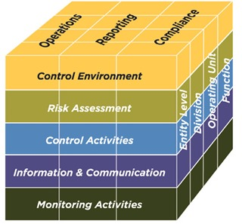
Elemen Pengendalian Manajemen (COSO Framework)
Lingkungan Pengendalian (Environment Control)
Perangkat proses dan struktur yang menjadi dasar dalam pelaksanaan pengendalian internal dalam organisasi (etika organisasi, pelaksanaan tugas dan tanggung jawab manajemen, struktur organisasi dan wewenang, pengembangan kompetensi, tolok ukur kinerja dan insentif)
Penaksiran Risiko (Risk Assesment)
Identifikasi entitas dan analisis terhadap risiko yang relevan untuk mencapai tujuannya
Aktivitas Pengendalian (Activity Control)
Kebijakan dan prosedur yang membantu menjamin bahwa arahan manajemen dilaksanakan
Informasi Dan Komunikasi (Information and Communication)
Pengidentifikasian, penangkapan, dan pertukaran informasi dalam suatu bentuk dan waktu yang memungkinkan orang melaksanakan tanggung jawab
Pemantauan (Monitoring)
penentuan desain dan kegiatan pengendalian tepat waktu dan pengambilan tindakan koreksi

Slide 7
Kegiatan Pengendalian
Merencanakan apa yang seharusnya dilakukan oleh organisasi
Mengkoordinasikan kegiatan dari beberapa bagian organisasi
Mengkomunikasikan informasi
Mengevaluasi informasi
Memutuskan tindakan apa yang seharusnya diambil jika perlu
Mempengaruhi orang-orang untuk mengubah perilaku mereka

Slide 8
PENGELOLAAN KEUANGAN PERUSAHAAN
PERENCANAAN
PELAKSANAAN
MONEV
PROSES
OUTPUT
INPUT
PROSES
OUTPUT
INPUT
PROSES
OUTPUT
RAB
RAB
LAPORAN
LAPORAN
HASIL EVALUASI KINERJA
RENCANA ANGGARAN SATUAN KERJA
PEDOMAN AKUNTANSI
EVALUASI KINERJA
Visi Misi, Tujuan
Sasaran,
Program, Aktivitas
Target Kinerja
SAB

Slide 9
Perencanaan Strategis Perusahaan
Formulasi
Strategi
Tujuan Strategi dan Kebijakan
Pengendalian
Manajemen
Penerapan Strategi
Kinerja Yg Efisien dan Efektif dari Tugas Individual
Pengendalian
Operasional/Tugas

Slide 10
Struktur organisasi yang memisahkan tugas dan tanggung jawab
Sistem wewenang dan prosedur pencatatan
Praktik yang sehat dalam melaksanakan tugas
Karyawan yang sesuai kompetensinya
Unsur Pengendalian Internal

Slide 11
Standar Umum
Keyakinan yang memadai Pengendalian harus memberikan suatu keyakinan yang memadai bahwa tujuan pengendalian manajemen akan dapat tercapai
Dukungan Perilaku Manajemen dan personil suatu entitas harus memelihara suatu sikap perilaku yang mendukung suatu sistem pengendalian manajemen
Integritas dan Kompetensi Mereka yang terlibat dalam kegiatan suatu sistem pengendalian manajemen harus memiliki suatu tingkat profesionalisme dan integritas pribadi serta kompetensi yang memadai untuk mengoperasikan pengendalian supaya tujuan sistem pengendalian manajemen dapat tercapai
Tujuan pengendalian Tujuan pengendalian secara spesifik, menyeluruh, dan beralasan harus diidentifikasi atau dikembangkan untuk setiap kegiatan organisasi
Pengendalian Monitoring Manajemen secara terus menerus memonitor keluaran (output) sistem pengendalian dan mengambil tindakan perbaikan atas penyimpangan atau deviasi

Slide 12
Standar Rinci
Pendokumentasian Kejadian-kejadian yang terstruktur, menyeluruh, dan signifikan didokumentasikan dengan jelas. Dokumen tersebut harus tersedia saat diperlukan
Pencatatan transaksi dilakukan tepat waktu dan benar Transaksi-transaksi yang terjadi harus dicatat pada waktu yang tepat dan diklasifikasikan dengan benar
Otorisasi dan pelaksanaan transaksi Transaksi-transaksi harus diotorisasikan dan dilaksanakan dengan benar oleh personil yang bertanggung jawab.
Pemisahan Tugas Kegiatan pemberian otorisasi, pemrosesan, pencatatan, dan reviu dilaksanakan oleh personil yang berbeda
Supervisi Supervisi harus dilakukan oleh personil yang kompeten dan dilaksanakan secara bersinambungan untuk meyakinkan pencapaian tujuan pengendalian manajemen
Akses pada sumberdaya/catatan dan akuntabilitas Akses pada sumber daya dan catatan harus dibatasi, hanya oleh personil yang memiliki kewenangan yang kemudian harus memberikan akuntabilitas atas pengelolaan sumber daya dan pemeliharaan atas catatan

Slide 13
Anggaran Operasional

Slide 14
Anggaran Operasional
Anggaran termasuk dalam salah satu jenis (bentuk) dari Planning.
Anggaran (Budget), merupakan rencana tertulis mengenai kegiatan suatu perusahaan dan yang dinyatakan secara kuantitatif umumnya dinyatakan dalam satuan uang untuk jangka waktu tertentu.
Alat manajemen untuk mencapai tujuan.
Rencana dalam bentuk angka-angka

Slide 15
Kegunaan Anggaran
Menyelaraskan dengan rencana strategis
Koordinasi
Sebagai dasar evaluasi kinerja
Bagian dari pertanggungjawaban

Slide 16
Komponen Anggaran Operasional
Anggaran pendapatan
Anggaran biaya produksi
Beban SDM, administrasi dan umum
Beban penelitian dan pengembangan

Slide 17
1. Anggaran pendapatan
Proyeksi pendapatan
Proyeksi harga jual
Risiko ketidakpastian

Slide 18
Anggaran biaya produksi
Anggaran Kebutuhan
Produksi
Anggaran Bahan Baku
Konstan, Gelombang, Moderat
Anggaran Biaya Produksi
Anggaran Work in Process
Anggaran Penggunaan
FIFO,RATA2
Anggaran Persediaan Barang Jadi
Anggaran Pembelian
EOQ

Slide 19
Anggaran produksi
Rencana
Penjualan
Tingkat
Persediaan
Rencana
Produksi
Anggaran
BB
Anggaran
BTKL
Anggaran
BOP

Slide 20
Anggaran beban SDM, administrasi dan umum
Standar formasi
Rencana produksi
Rencana pengembangan
Standar upah
Anggaran gaji dan upah
Anggaran pengembangan

Slide 21
Administrasi dan umum
Anggaran biaya administrasi dan umum adalah semua rencana biaya yang berkaitan dengan aktivitas operasional kantor untuk mengatur dan mengendalikan organisasi secara umum

Slide 22
Anggaran Biaya Administrasi & Umum
Gaji staf administrasi
Biaya sewa kantor, kendaraan,dll
Gaji manajer dan direktur
Biaya telepon kantor administrasi
Biaya urusan hukum
Biaya listrik kantor administrasi
Biaya korespondensi
Biaya alat tulis dan cetak
Biaya bunga kredit
Biaya depresiasi gedung kantor
Macam-macam biaya
Biaya depresiasi kendaraan

Slide 23
Anggaran Berbasis Aktivitas

Slide 24
Anggaran Berbasis Aktivitas
Proses perencanaan dan pengendalian kegiatan yang diharapkan organisasi tersebut untuk menghasilkan- anggaran biaya efektif yang memenuhi perkiraan beban kerja dan disepakati tujuan strategis.
Activity-Based Budgeting harus mencerminkan apa yang dilakukan, yaitu kegiatan proses bisnis / dan bukan elemen biaya

Slide 25
Elemen dan Indikator
Elemen Utama
Jenis pekerjaan yang harus dilakukan
Kuantitas pekerjaan yang harus dilakukan
Biaya pekerjaan yang harus dilakukan
Indikator kinerja
masukan (input)
keluaran (output)
hasil (outcome)
manfaat (benefit)
dampak (impact)

Slide 26
Manfaat Penyusunan Anggaran Berbasis Aktivitas
Meningkatkan efisiensi dan efektivitas
Meningkatkan pengambilan keputusan mengenai cara yang paling efektif
Meningkatkan operasi dengan menghubungkan anggaran dengan kinerja program sepanjang waktu
Meningkatkan pemahaman dan komunikasi tentang isu dan prioritas kritis pada sumber daya
Membuat manajer lebih akuntabel
Mendukung manajemen dengan menghubungkan hasil anggaran dan pengukuran kinerja anggaran

Slide 27
Kelebihan anggaran berbasis aktivitas
Penekanan pada dimasukannya deskripsi secara naratif dari setiap aktivitas di setiap anggaran yang diajukan .
Anggaran disusun berdasarkan aktivitas, dengan permintaan yang didukung oleh estimasi biaya dan pencapaian yang diukur secara kuantitatif .
Penekanannya pada kebutuhan untuk mengukur output dan input .
memungkinkan legislatif untuk menambah atau mengurangi dari jumlah yang diminta dalam fungsi dan aktivitas tertentu.
Menyediakan kepala eksekutif pengendalian yang lebih terhadapan bawahannya.
Anggaran kinerja menekankan aktivitas yang memakai anggaran daripada berapa jumlah anggaran yang terpakai

Slide 28
Kelemahan anggaran berbasis aktivitas
Hanya sedikit yang memiliki staf anggaran atau akuntansi yang memiliki kemampuan yang memadai untuk mengidentifikasi unit pengukuran dan melaksanakan analisis biaya.
Banyak jasa dan aktivitas tidak dapat langsung terukur dalam satuan unit output atau biaya per unit yang dapat dimengerti dengan mudah.
Kadang kala, aktivitas langsung diukur biayanya secara detail dan dilakukan pengukuran secara detail lainnya tanpa adanya pertimbangan memadai yang diberikan pada perlu atau tidaknya aktivitas itu sendiri

Slide 29
Implementasi
Zero Based Budgeting
Metode penganggaran berdasarkan perkiraan tiap kegiatan tanpa mengacu pada rencana kegiatan atau hasil kegiatan di periode sebelumnya atau dengan kata lain penganggaran mulai dari nol
Alokasi yang disusun berdasarkan visi dan juga rencana program pada periode saat itu

Slide 31
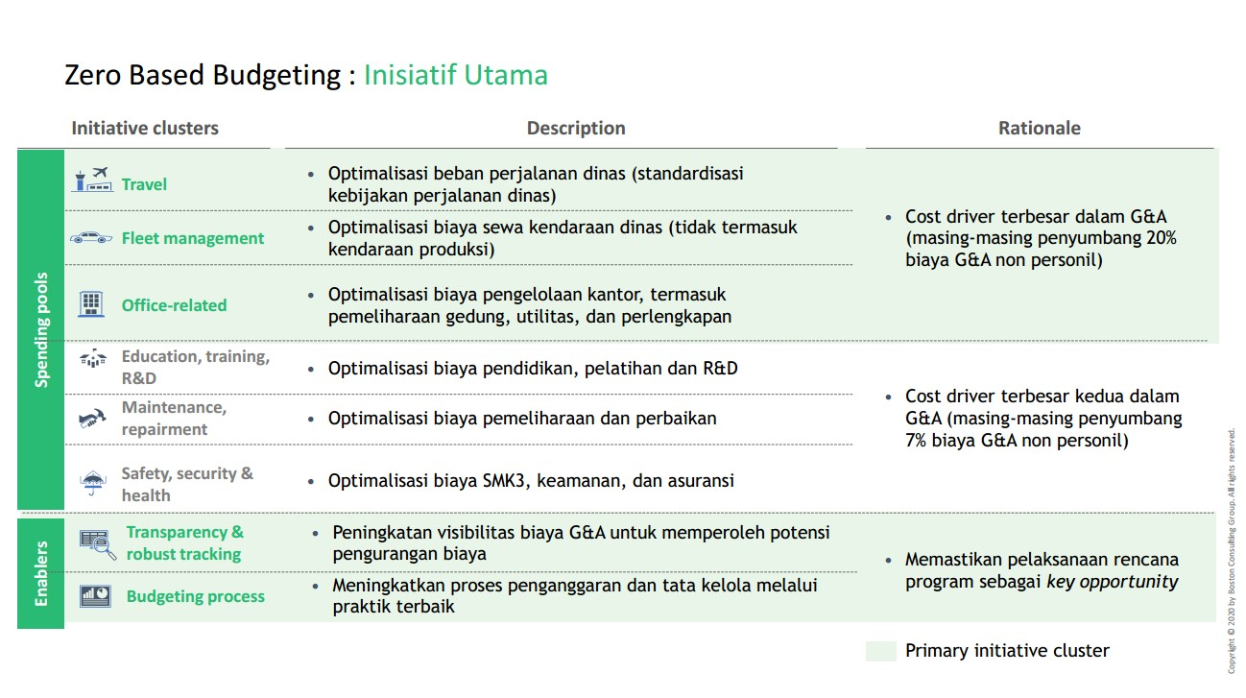

Slide 32
Ukuran Kinerja dan Kompensasi Manajemen

Slide 33
Ukuran Kinerja
pengukuran kinerja terbagi menjadi dua kelompok, yaitu tradisional dan kontemporer (Hansen & Mowen,2004)
Pengukuran kinerja tradisional dilakukan dengan membandingkan kinerja aktual dengan kinerja yang dianggarkan atau biaya standar sesuai dengan karakteristik pertanggungjawabannya
Pengukuran kinerja kontemporer menggunakan aktivitas sebagai pondasinya. Ukuran kinerja dirancang untuk menilai seberapa baik aktivitas dilakukan dan dapat mengidentifikasi apakah telah dilakukan perbaikan yang berkesinambungan

Slide 34
Tujuan
Mengetahui tingkat ketercapaian tujuan organisasi
Menyediakan sarana pembelajaran pegawai
Memperbaiki kinerja periode-periode berikutnya
Memberikan pertimbangan yang sistematik dalam pembuatan keputusan, pemberian penghargaan dan hukuman
Memotivasi pegawai

Slide 35
Indikator Ukuran Kinerja
Indikator kinerja input (masukan), yaitu indikator yang dibutuhkan agar pelaksanaan kegiatan dapat menghasilkan keluaran yang ditentukan, misalnya dana, SDM, informasi, dll.
Indikator kinerja output (keluaran), yaitu sesuatu yang diharapkan langsung dicapai dari suatu kegiatan yang dapat berupa fisik maupun non fisik.
Indikator kinerja outcome (hasil), yaitu segala sesuatu yang mencerminkan berfungsinya keluaran (output) kegiatan pada jangka menengah (efek langsung).
Indikator kinerja benefit (manfaat), yaitu sesuatu yang terkait dengan tujuan akhir dari pelaksanaan kegiatan.
Indikator kinerja impact (dampak), yaitu pengaruh yang ditimbulkan baik positif maupun negatif pada setiap tingkatan indikator berdasarkan asumsi yang telah ditetapkan

Slide 36
Kompensasi Manajemen
Kompensasi karyawan adalah semua bentuk imbalan yang diberikan kepada karyawan sebagai imbal balik dari pekerjaan mereka.
Jenis kompensasi:
Financial compensation
- Direct financial payments (base pay, variable pay)
- Indirect financial payments
Non financial compensation

Slide 37
Tujuan
Secara khusus digunakan untuk mengarahkan, mengatur atau mengawasi perilaku karyawan
Hasil yang diharapkan adalah karyawan yang tertarik untuk bekerja dan termotivasi untuk melakukan pekerjaan sebaik-baiknya bagi organisasi/perusahaan

Slide 38
Kriteria Efektivitas Kebijakan Kompensasi (Patton,1977)
Cukup,memadai – memenuhi persyaratan minimal (pemerintah, serikat pekerja, manajerial)
Pantas, patut, wajar, adil – setiap orang sebaiknya dibayar secara adil sesuai dengan usaha, kemampuan, dan ketrampilannya
Balanced (seimbang, cocok) – gaji, tunjangan dan imbalan lainnya sebaiknya berupa paket imbalan yang layak/pantas
Cost-effective – sebaiknya tidak berlebihan, diertimbangkan sesuai dengan kemampuan organisasi
Secure (aman) – sebaiknya dapat membantu karyawan merasa aman dalam memenuhi kebutuhan dasar mereka
Incentive-providing – sebaiknya dapat memotivasi karyawan untuk bekerja lebih efektif dan produktif
Dapat diterima oleh karyawan

